Slide 1
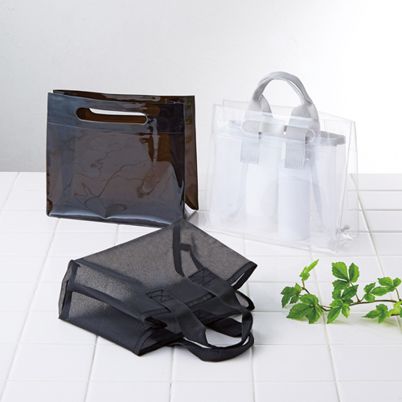
【提案書】
3WAYビニルスパバッグ
特徴
ふたつ重ねて使用することも可能でオシャレなメッシュ素材とクリア素材のバッグセットです。カラーバリエーションはブラックとクリアの2色展開。オリジナル名入れも承ります。
納期
納期スペース
仕様
素 材：クリアバッグ：ポリ塩化ビニル、
メッシュバッグ：ナイロン、ポリエステル、ポリプロピレン
サイズ：クリアバッグ：約165（全高200）×230×90mm、
メッシュバッグ：約150×200×90mm
（包装形態：ポリ袋入）
備 考：ブラック・クリア
お見積
お見積りスペース

